Slide 1
Тема.
Зона арктических пустынь.
4 класс
Презентацию составила
учитель начальных классов
I квалификационной категории
МБОУ СОШ № 40
г. Владикавказа РСО-Алания
Демченко Инна Владимировна

Slide 2
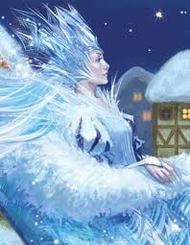
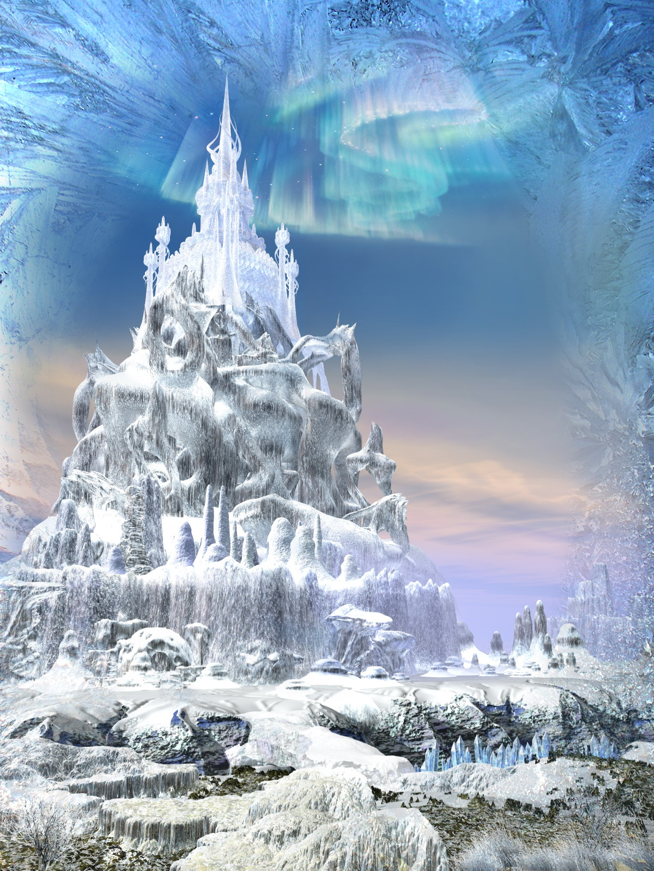

Slide 3
Основные природные зоны.
Тайга
Степи.
Субтропики
Арктические пустыни.
Тундра
Пустыни.
Смешанные и
широколиственные леса.

Slide 4
Северного
Арктика – это огромное пространство …………….. …………….. …….. , с …................. и …………… .
Солнце направляет на это пространство ………… лучи. Оно светит, но не ……….. .
Зимой в Арктике ……….. ……. . . Дуют ……… , бушует ………. . Температура опускается до ……. градусов. Иногда возникает в тёмном небе словно разноцветный, переливающийся занавес - …………. ……….. . Летом в Арктике …………… …….., но тепла тоже нет. Это зависит от географического положения ……………….. зоны.
Ледовитого океана
островами
морями
косые
греет
полярная ночь
ветры
пурга
- 60
полярное сияние
полярный день
арктической

Slide 5
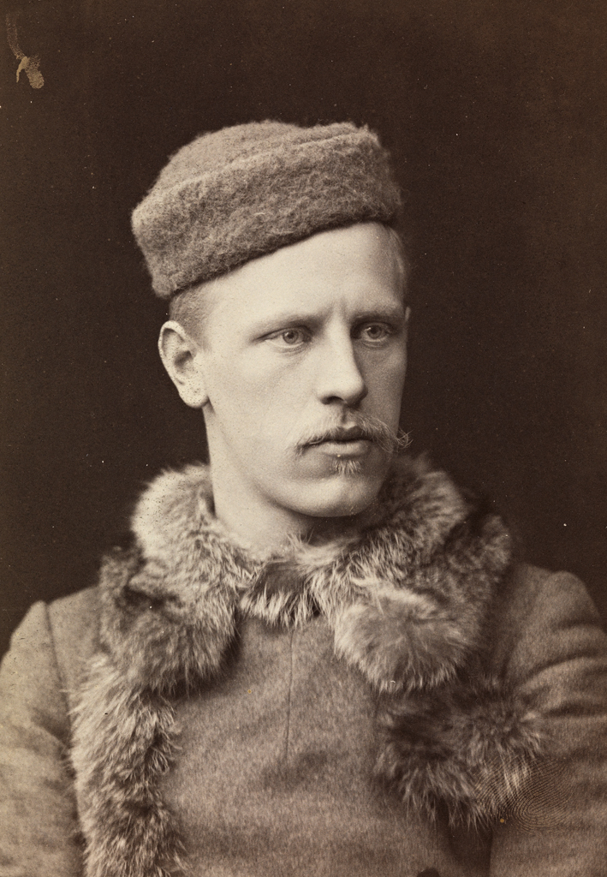
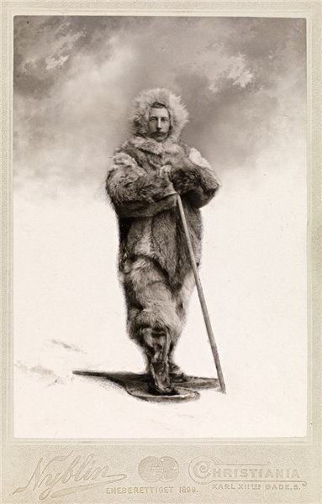
Фритьоф Нансен
(1861-1930)
знаменитый норвежский исследователь севера
На корабле «Фарм» совершил дрейф через арктический бассейн

Slide 6
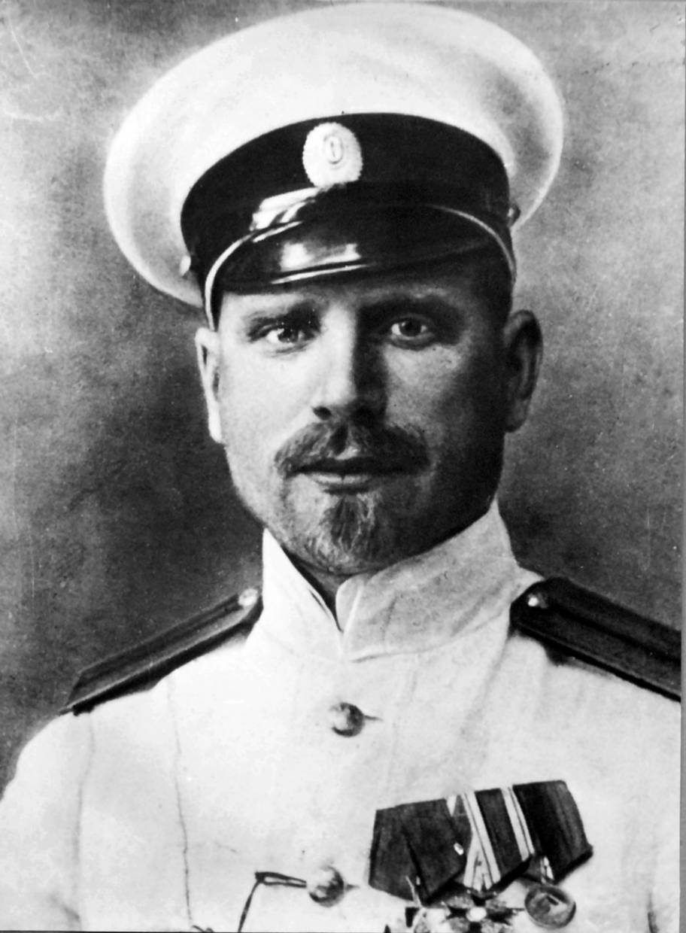
Георгий Яковлевич Седов
(1877-1914)
замечательный русский полярный исследователь.
Возглавил экспедицию в Арктику на судне «Святого Фока»

Slide 7
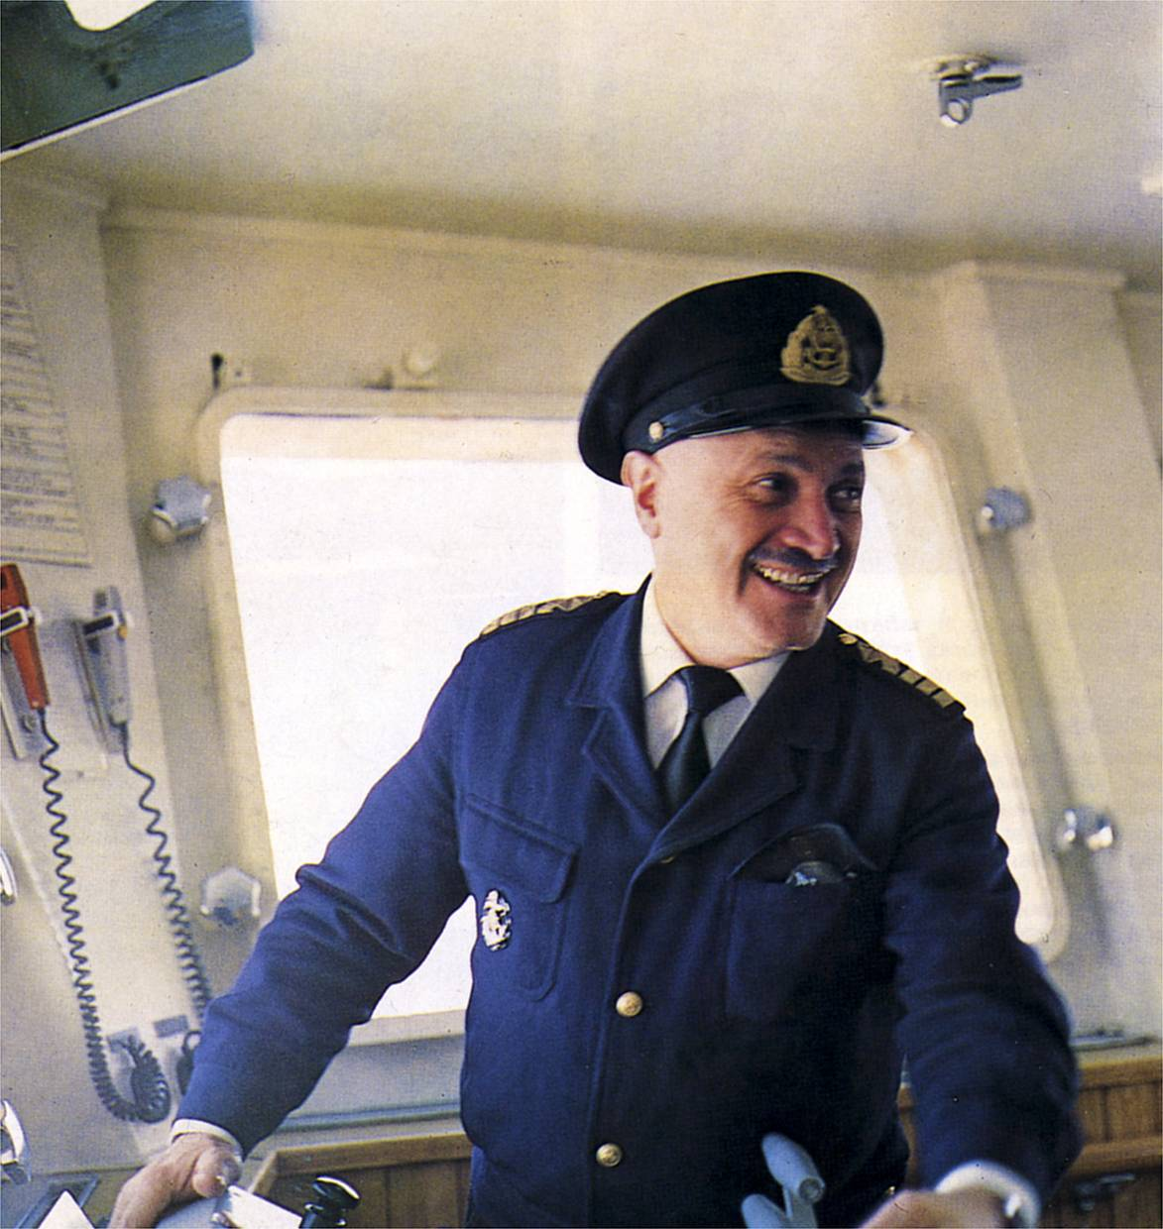
Юрий Сергеевич Кучиев
(1919-2005)
Уроженец Северной Осетии.
Закончил школу № 27
г. Владикавказа.
Первым достиг Северный полюс.
С 1971 г. – назначен капитаном атомного ледокола "Арктика".

Slide 8
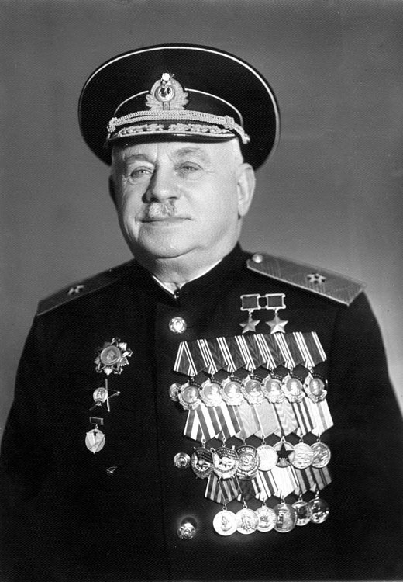
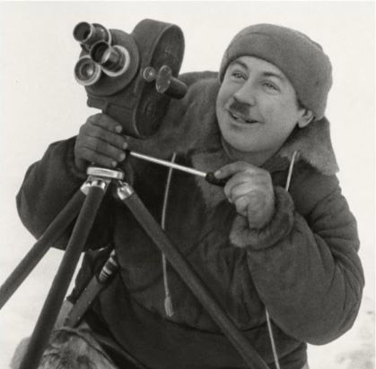
Иван Дмитриевич Папанин
(1894 – 1986)
советский полярный исследователь.
Возглавлял первую научную дрейфующую станцию «СЕВЕРНЫЙ ПОЛЮС – 1»

Slide 9
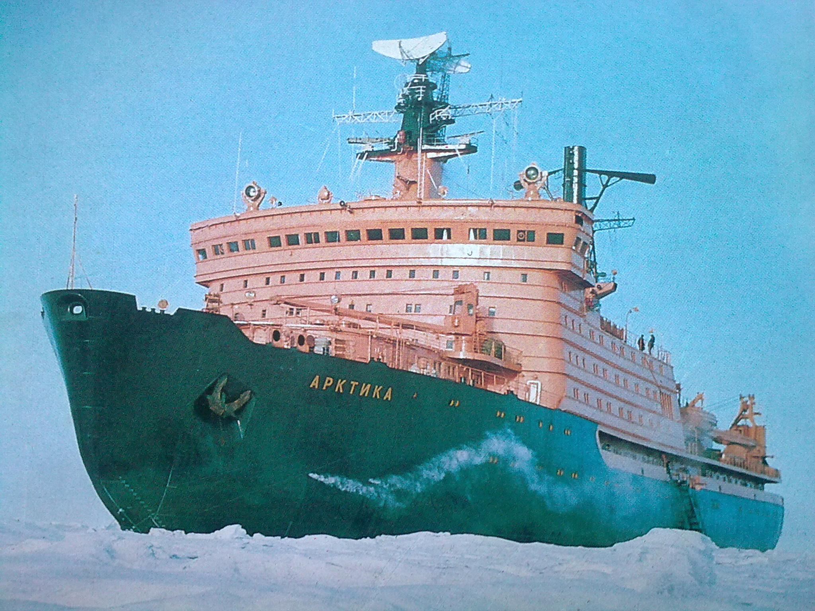

Slide 10
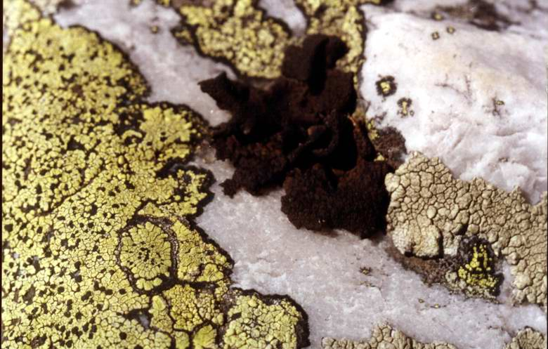
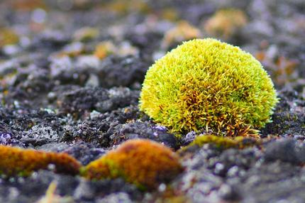
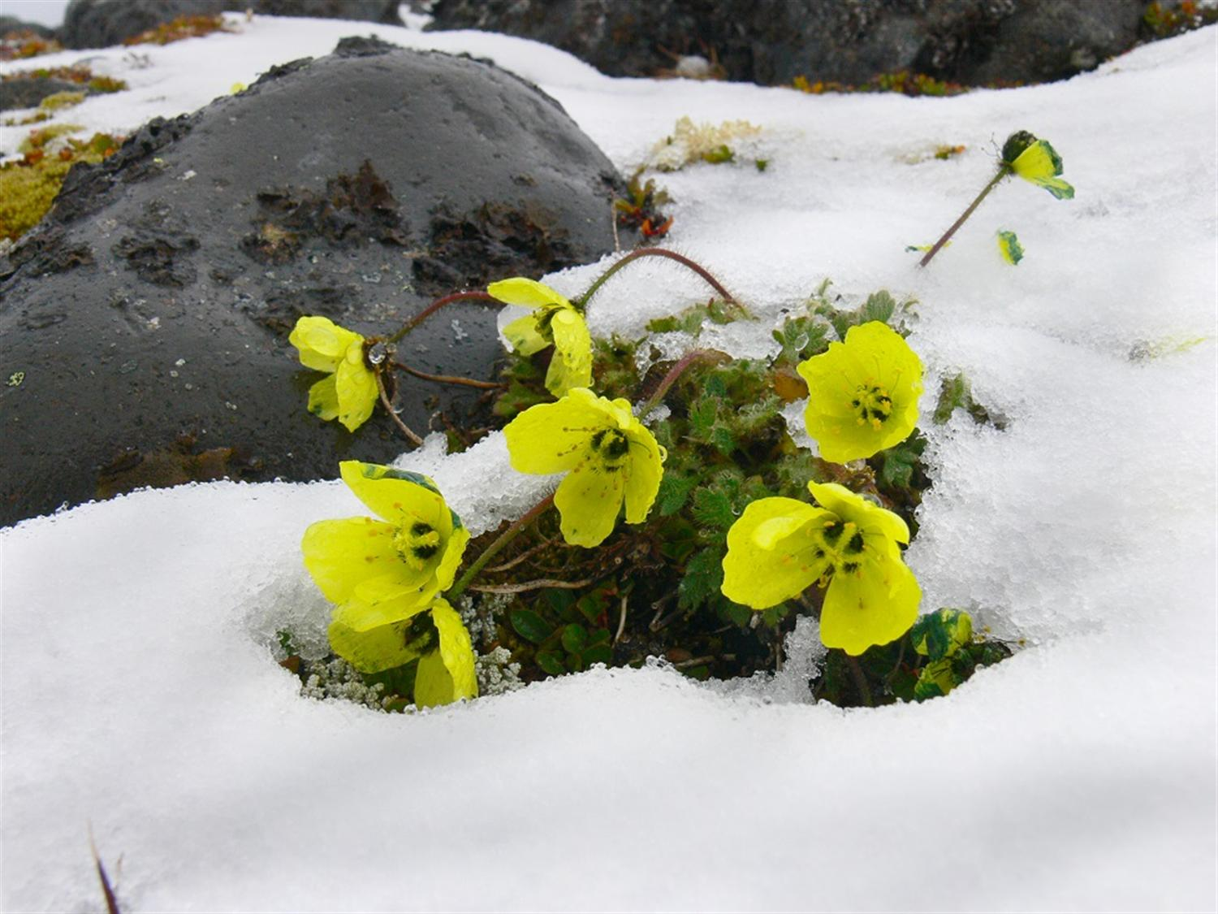
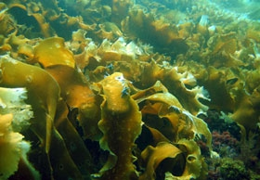
Растительность Арктики.
лишайники
мхи
полярный мак
водоросли

Slide 11
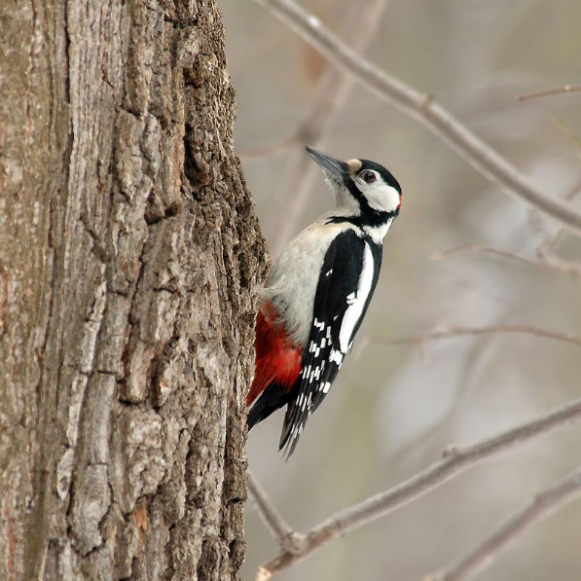
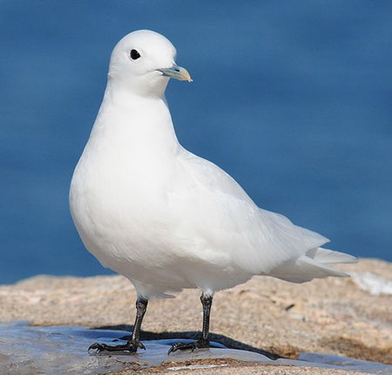
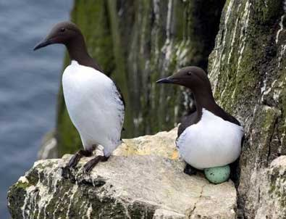
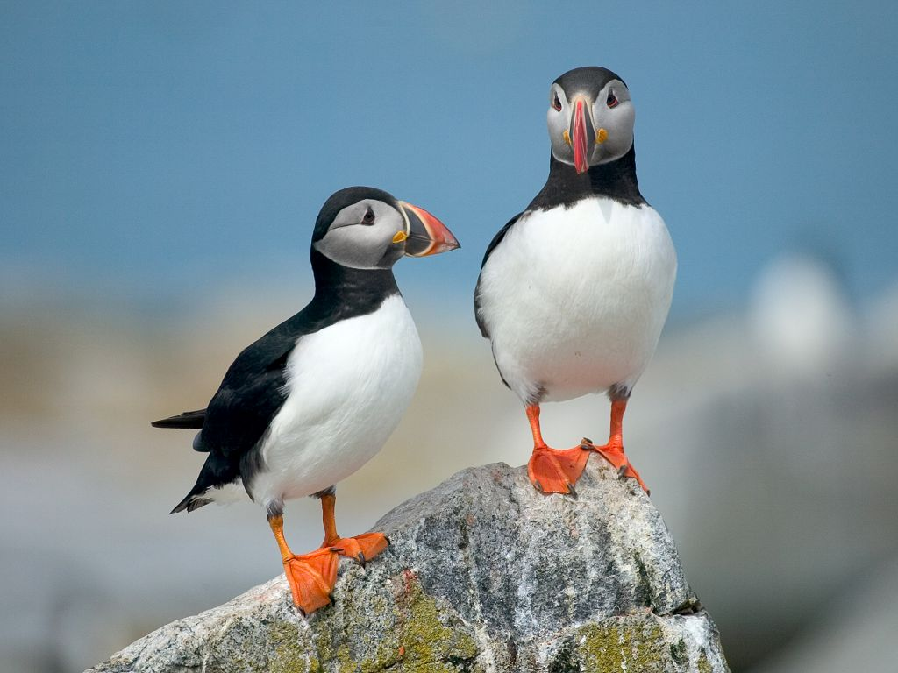
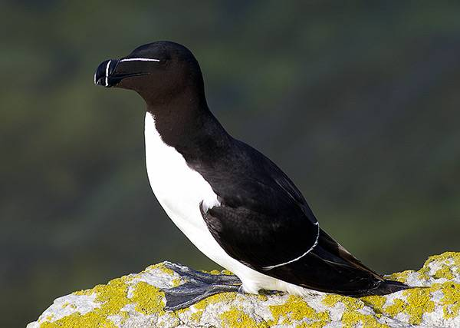
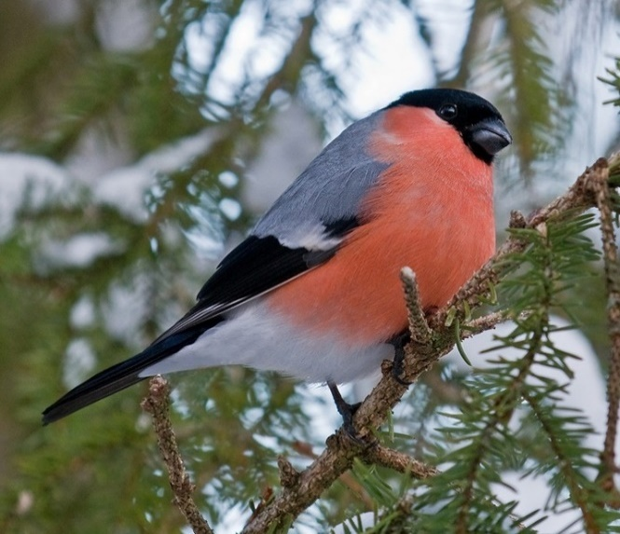
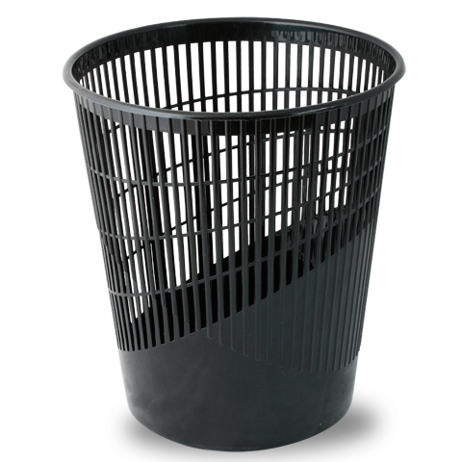
Птицы Арктики.

Slide 12
БЕЛАЯ ЧАЙКА

Slide 13

КАЙРА

Slide 14
ГАГАРКА

Slide 15
ТУПИКИ

Slide 16
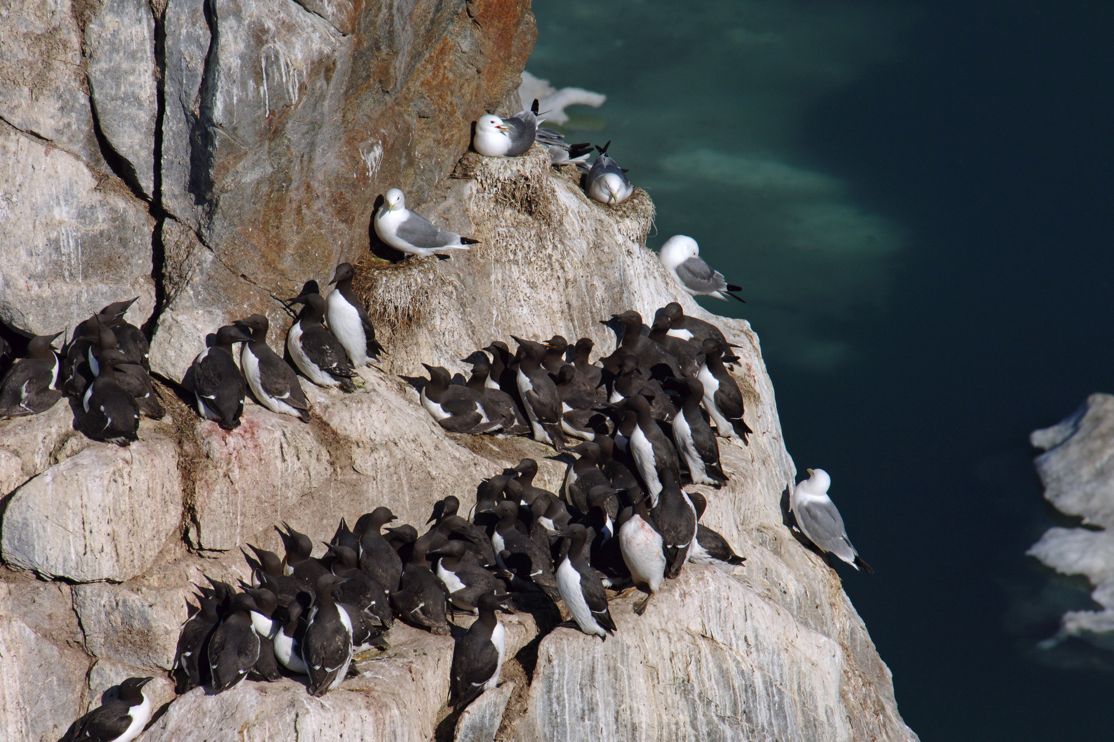

Slide 17
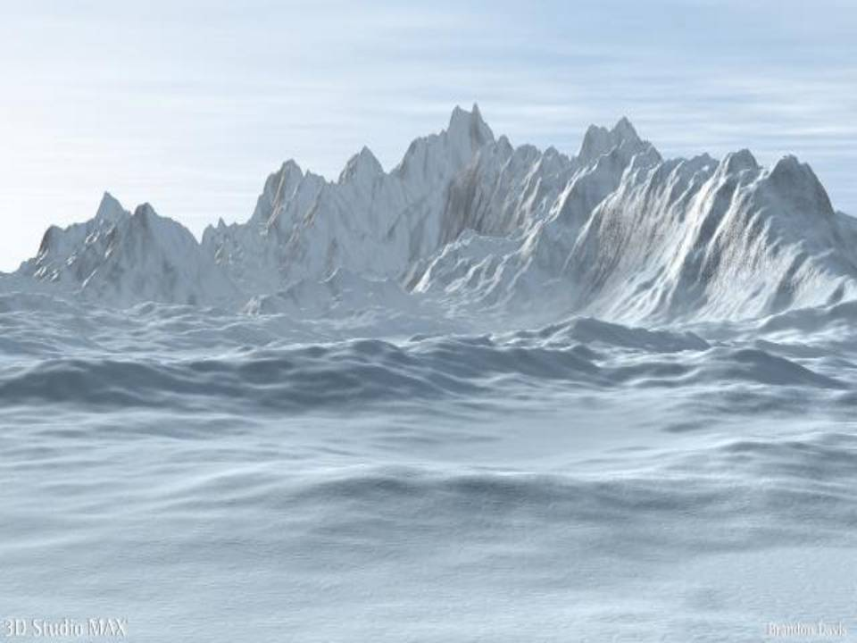
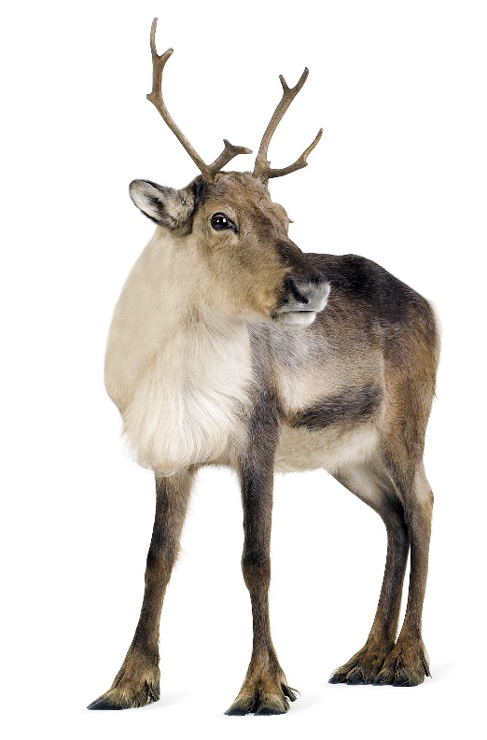
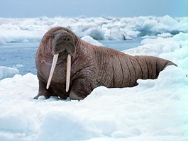
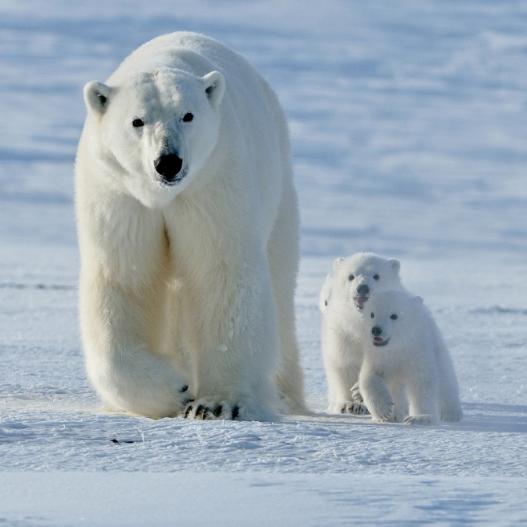
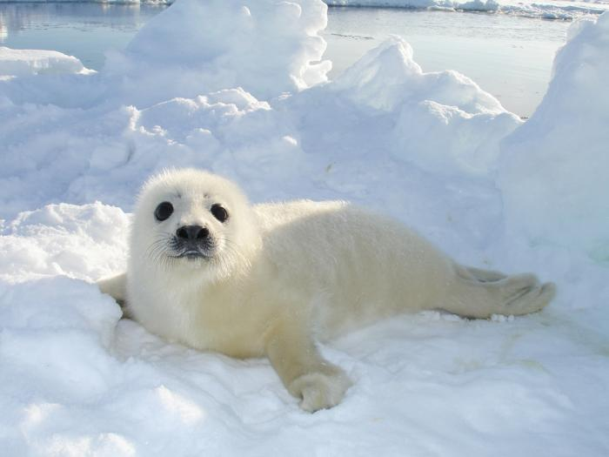

Slide 18
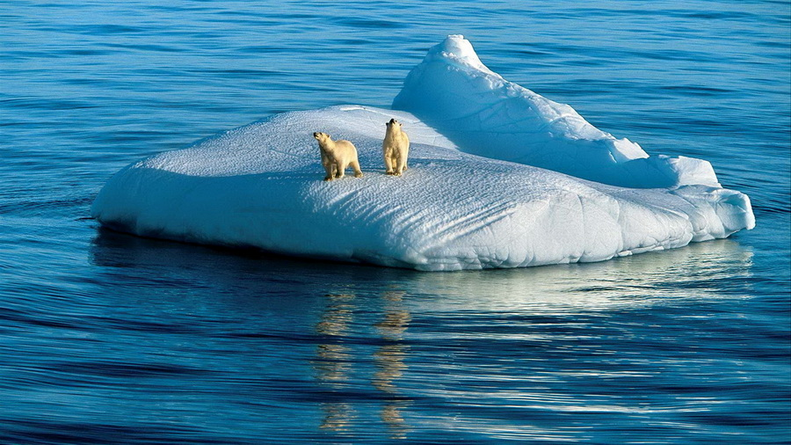
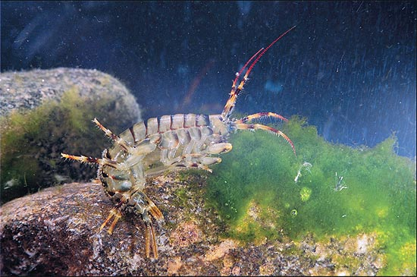
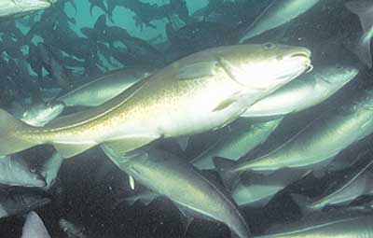

Slide 19
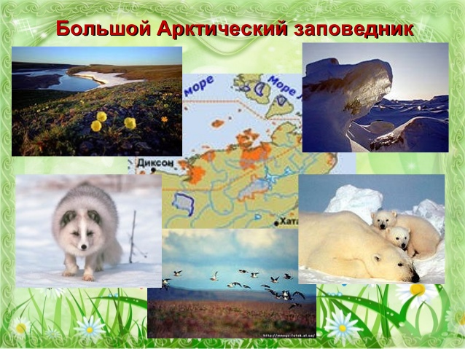


Slide 20
Электронные ресурсы
http://render.ru/xen/attachments/1634572-jpg.78102/
https://lh6.googleusercontent.com/84EadWq7nFwNaoarvLukxbaWZy8pBTXQ6Xf2n35ib6a1OFfw5-Va24Zu1CGWTKXiS-YiBuMqgdBBF0nJEpdIqGLmpc9NHfm1oalHzOX0E2aDf8rWAw45hkmueUNi45Iplb0dUNs
https://upload.wikimedia.org/wikipedia/commons/8/8e/Portrett_av_Fridtjof_Nansen,_1888.jpg
http://lexicon.dobrohot.org/images/d/d6/00008526.jpg
http://www.grekomania.ru/images/greek-articles/greeks-in-russia/big/207_Papanin.jpg
http://nashasreda.ru/wp-content/uploads/2013/05/leyli20.jpg
http://www.polarpost.ru/forum/download/file.php?id=21776&mode=view
http://www.nrk.cross-ipk.ru/body/zayakin_5_web/image/flora/Cwety_11.jpg
http://florismania.com/blog-img/120221/artctic-7-11.jpg
http://expo2012.inconnect.ru/wp-content/uploads/2012/02/arctic-flower.png

Slide 21
http://www.b-port.com/mediafiles/items/2012/08/86256/f012ff6e14288f57e7ecc1322403b26d_L.jpg
http://www.tepid.ru/images/ivory-gull-2.jpg
http://www.edu.severodvinsk.ru/after_school/obl_www/2012/work/hohlova/images/kaira.jpg
http://www.ornithologist.ru/foto/d.major.jpg
http://www.zooclub.ru/attach/1112.jpg
http://atlasprirodirossii.ru/wp-content/uploads/2011/12/Snegir-krasnogrudyiy.jpg
https://upload.wikimedia.org/wikipedia/en/9/91/Puffin1.jpg
http://dront.ru/images/competition/nature-portraits/special_marks/40.JPG
http://5klass.net/datas/okruzhajuschij-mir/Urok-Zona-arkticheskikh-pustyn/0007-007-Urok-Zona-arkticheskikh-pustyn.jpg
https://upload.wikimedia.org/wikipedia/commons/thumb/c/ce/Noaa-walrus22.jpg/265px-Noaa-walrus22.jpg
http://ic.pics.livejournal.com/gorshkov_sergey/27284117/288240/288240_1000.jpg

Slide 22
http://promros.ru/files/474/shutterstock_10014649.jpg
http://pochemuha.ru/wp-content/uploads/2010/05/tulen.jpg
http://www.look.com.ua/large/201209/42135.jpg
http://owasia.ru/fileadmin/files/ourAuthors/didorenko/baikal/b12.jpg
http://animals-wild.ru/uploads/posts/2015-03/1426754703_overall-picture_nea_cod_400px.jpg
http://image.slidesharecdn.com/random-140511050137-phpapp02/95/-20-638.jpg?cb=1399784603
http://gossluzhba.narod.ru/seals/ru/oopt/oopt5.jpg

